Slide 1
Makine Öğrenmesi - 4
(Machine Learning) Bölüm 18

Slide 2
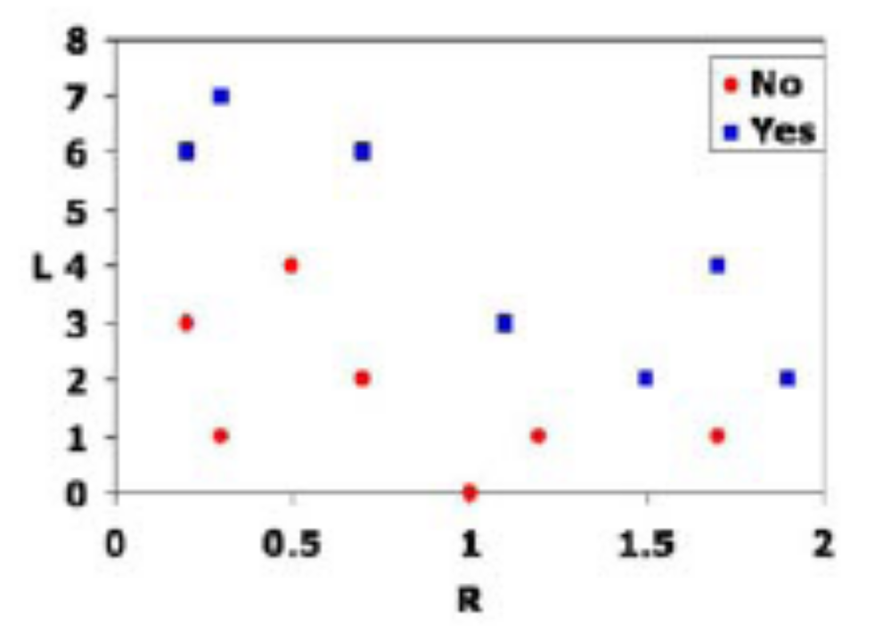
İflas etme (bankruptcy) örneği

Slide 3
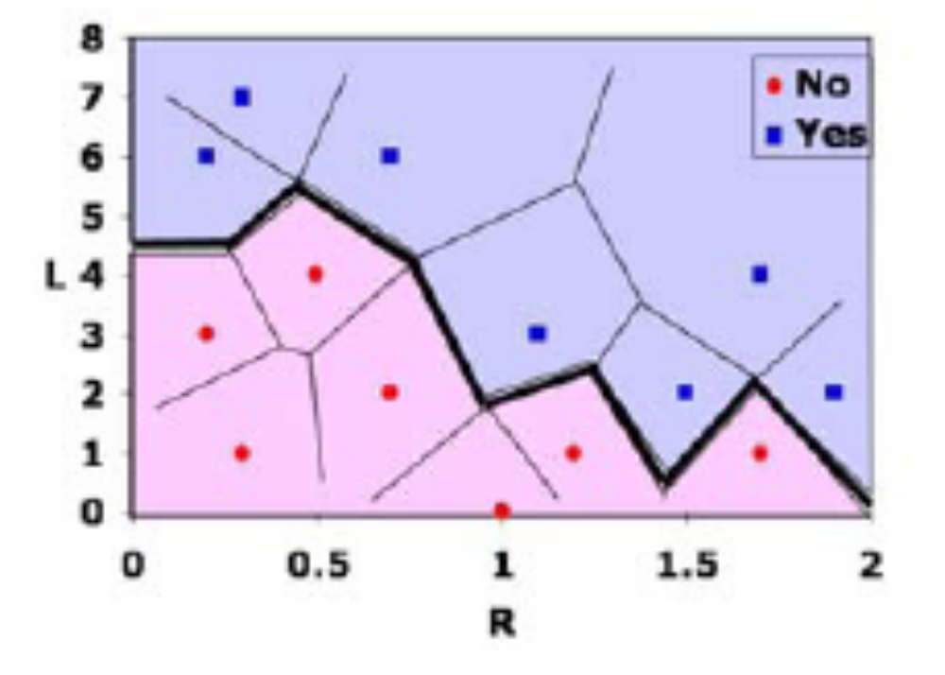
En yakın komşu hipotezi

Slide 4
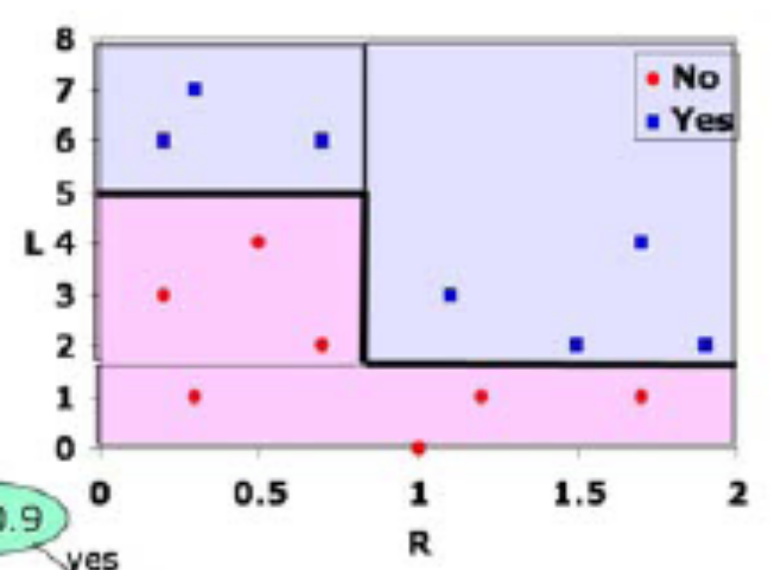
Karar ağacı hipotezi

Slide 5
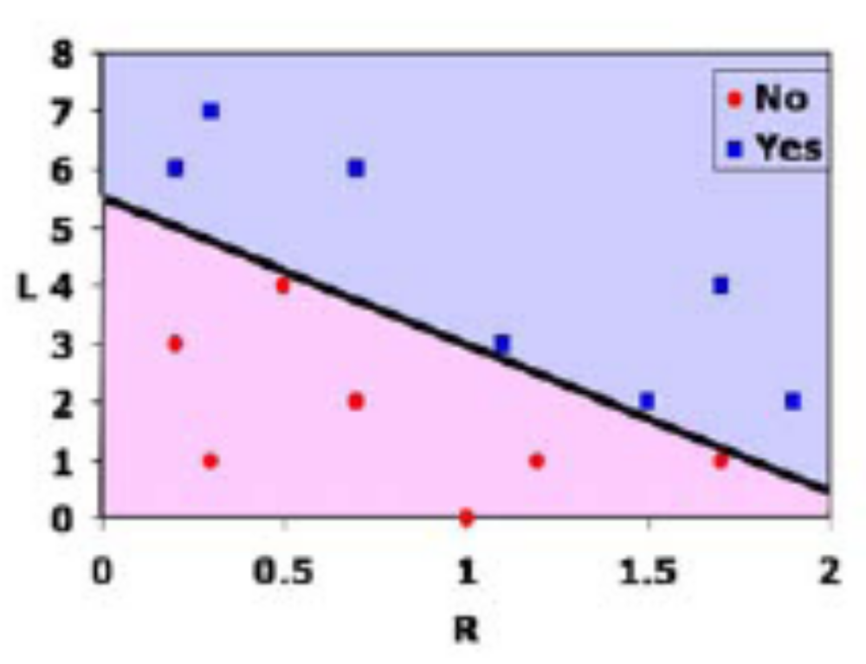
Doğrusal (Lineer) hipotez

Slide 6
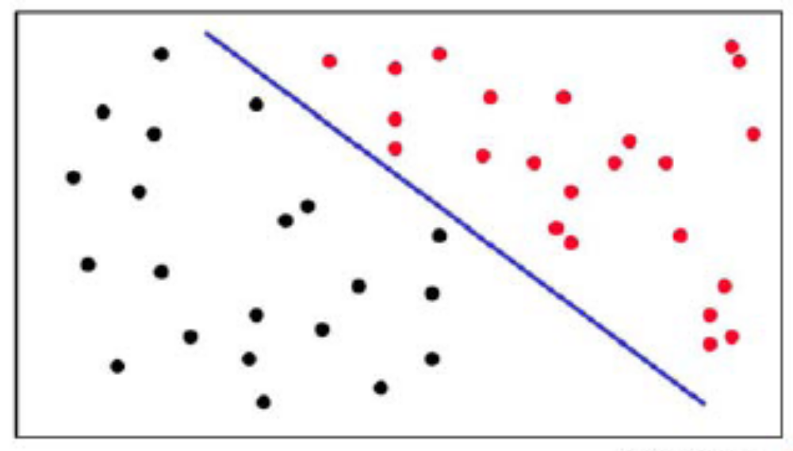
Doğrusal ayrıştırılabilir

Slide 7
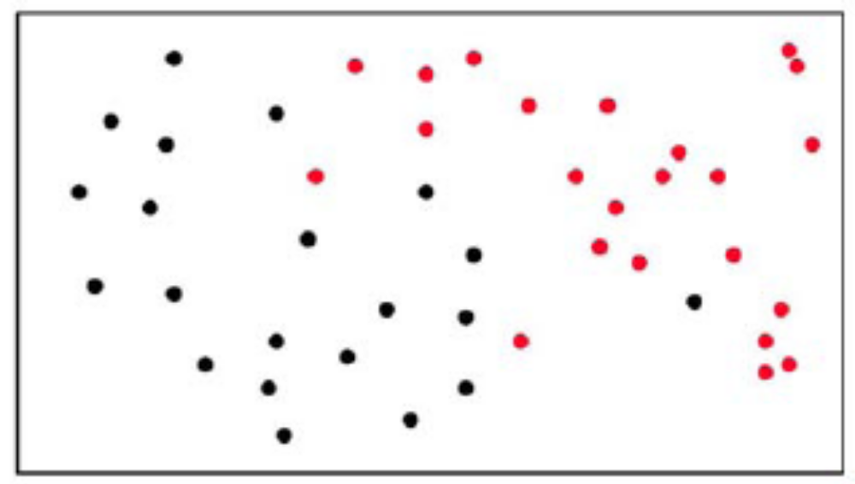
Doğrusal ayrıştırılamaz

Slide 8
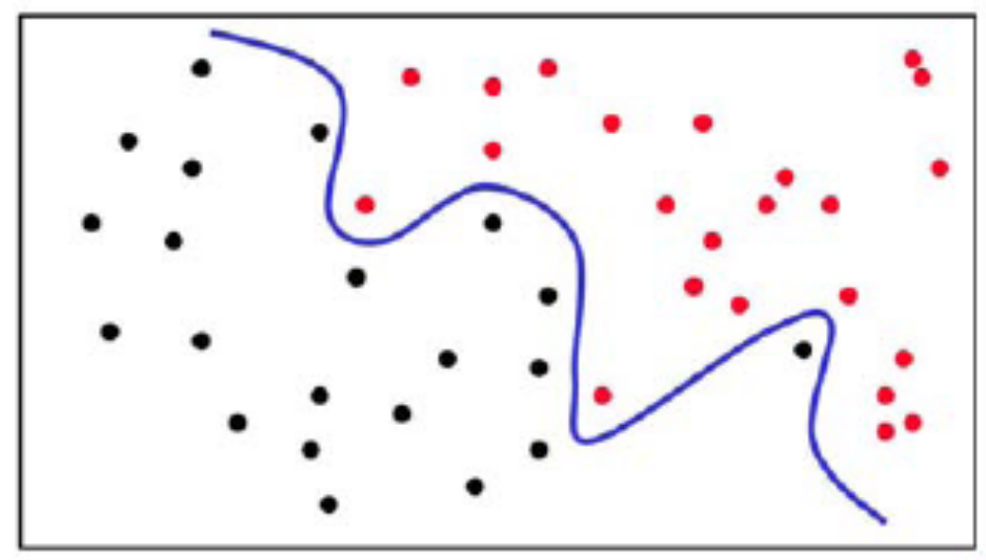
Doğrusal ayrıştırılamaz

Slide 9
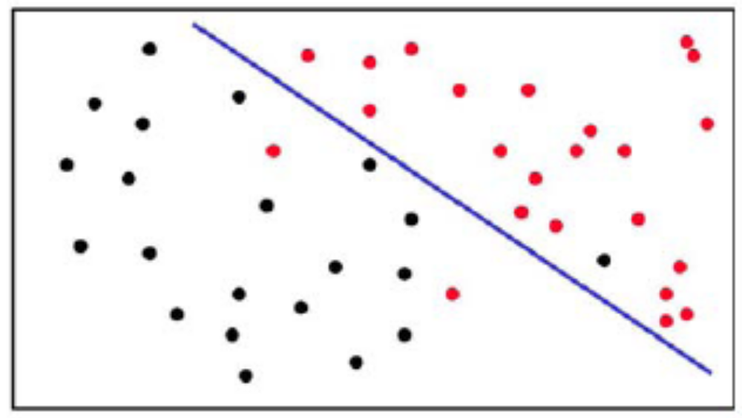
Doğrusal ayrıştırılamaz

Slide 10
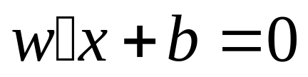
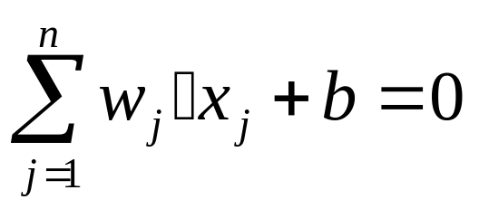
Doğrusal hipotez sınıfı
Öznitelik uzayında bir hiper-düzlem (hyperplane) denklemi
w,b öğrenilecek.

Slide 11
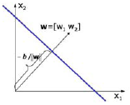
Doğrusal hipotez sınıfı
Öznitelik uzayında bir hiper-düzlem (hyperplane) denklemi
w,b öğrenilecek.

Slide 12
Doğrusal hipotez sınıfı
Öznitelik uzayında bir hiper-düzlem (hyperplane) denklemi
w,b öğrenilecek.
Gösterim kolaylığı için: x₀=1 ve w₀=b olsun.

Slide 13
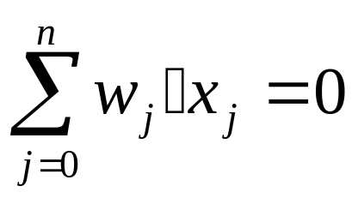
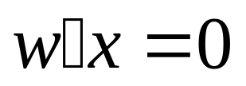
Doğrusal hipotez sınıfı
Öznitelik uzayında bir hiper-düzlem (hyperplane) denklemi
w,b öğrenilecek.
Gösterim kolaylığı için: x₀=1 ve w₀=b olsun.

Slide 14
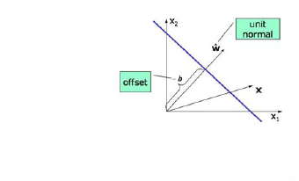
Hiper-düzlem: Geometri

Slide 15
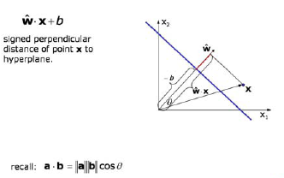
Hiper-düzlem: Geometri

Slide 16
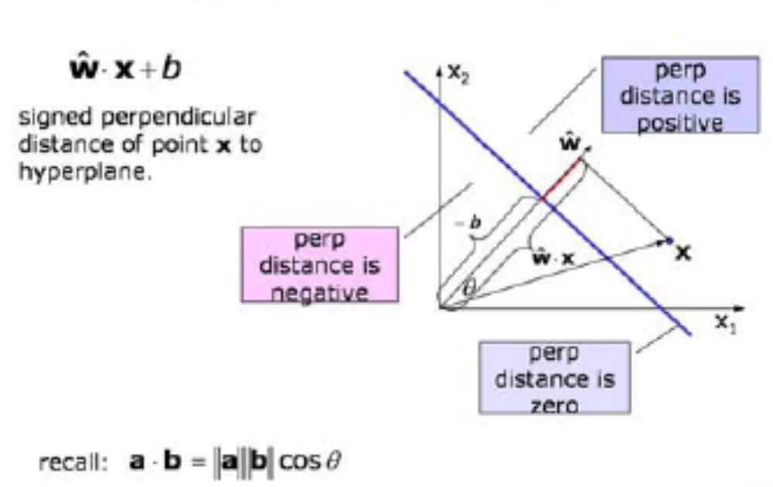
Hiper-düzlem: Geometri

Slide 17
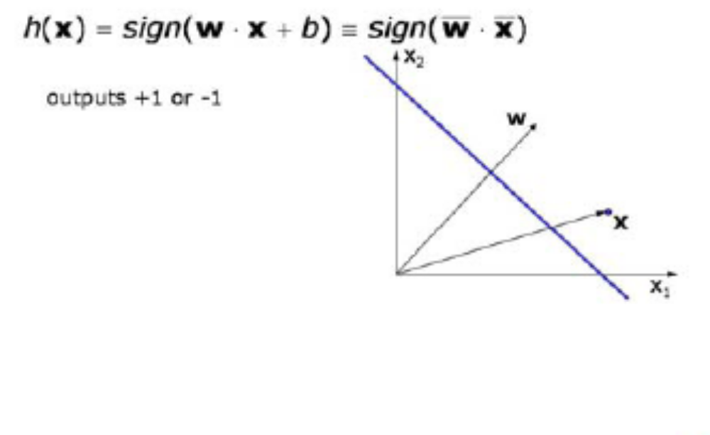
Hiper-düzlem: Geometri

Slide 18
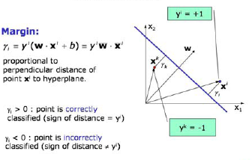
Hiper-düzlem: Geometri

Slide 19
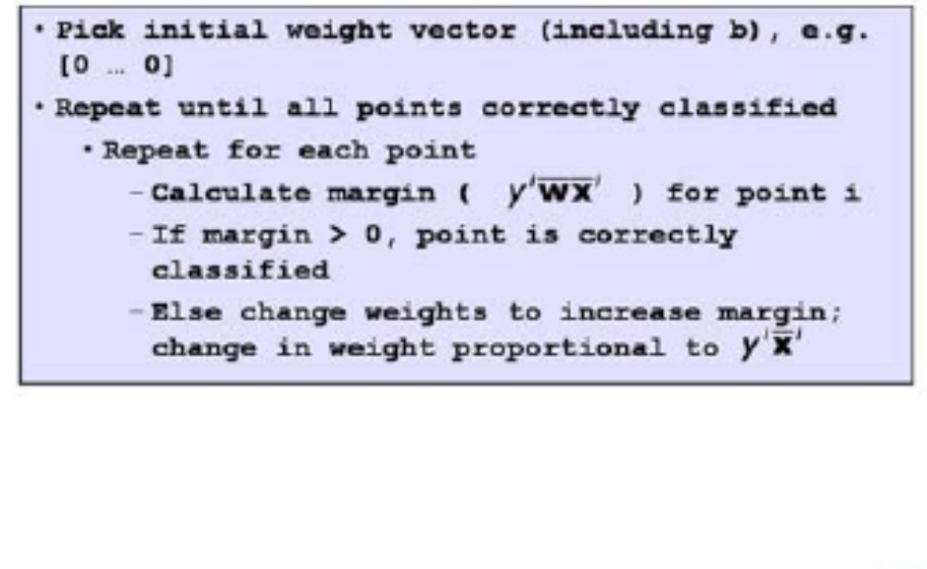
Perceptron algoritması
(Rosenblatt 1956)

Slide 20
Perceptron algoritması
(Rosenblatt 1956)
If y^{i}=1 if x_{j}^{i} > 0 w_{j} değerini arttır (sınıflandırma aralığını (margin) arttırır).
if x_{j}^{i} < 0 w_{j} değerini azalt (sınıflandırma aralığını (margin) arttırır).
y^{i}= -1 için de işaretlerin (<,>) yeri değişiyor.

Slide 21
Perceptron algoritması
(Rosenblatt 1956)
If y^{i}=1 if x_{j}^{i} > 0 w_{j} değerini arttır (sınıflandırma aralığını (margin) arttırır).
if x_{j}^{i} < 0 w_{j} değerini azalt (sınıflandırma aralığını (margin) arttırır).
y^{i}= -1 için de işaretlerin (<,>) yeri değişiyor.
Eğer doğrusal ayrılabiliyorsa, ayırıcı yüzeyi (hiper-düzlem) kesin bulur.
Ayrılamıyorsa, sonsuza kadar döngüde kalır.

Slide 22
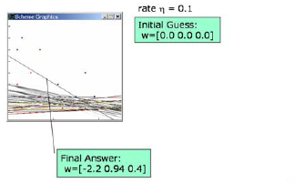
Perceptron algoritması
İflas etme (bankruptcy) verileri

Slide 23
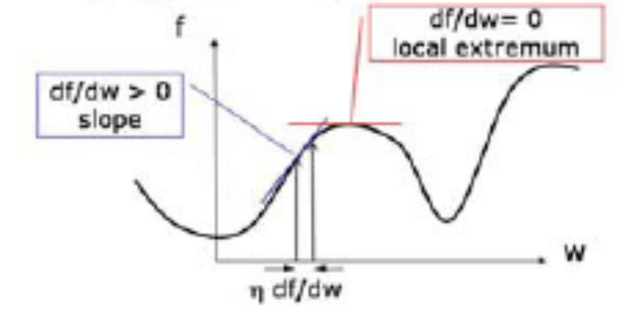
Gradyan yükseliş
Ağırlıkların artışında neden y^{j}∙x^{j} kullanıldı?
f(w)’yi (ağırlığa bağlı doğruluk fonksiyonu) maksimum yapabilmek için
    w için başlangıç değerleri seç.
    w değerini w + η df/dw olarak değiştir. (η>0, küçük)
    df/dw ≈ 0 olana kadar devam et.

Slide 24
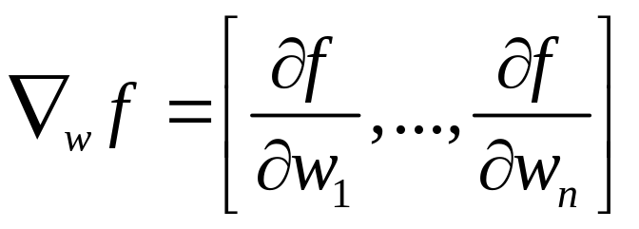
Gradyan yükseliş/azalış
max f(w) için
  Başlangıç w değerleri seç.
  w değerini w + η∇_{w}f olarak değiştir. (η>0, küçük)
  ∇_{w}f ≈ 0 olana kadar devam et.
Yerel maksimumu bulur, eğer fonksiyon global convex ise global maksimumu bulur.

Slide 25

Gradyan yükseliş/azalış
max f(w) için
  Başlangıç w değerleri seç.
  w değerini w + η∇_{w}f olarak değiştir. (η>0, küçük)
  ∇_{w}f ≈ 0 olana kadar devam et.
Yerel maksimumu bulur, eğer fonksiyon global convex ise global maksimumu bulur.
η oranı dikkatli seçilmeli
  Düşük olduğunda yavaş ilerler.
  Yüksek olduğunda salınım yapar.

Slide 26
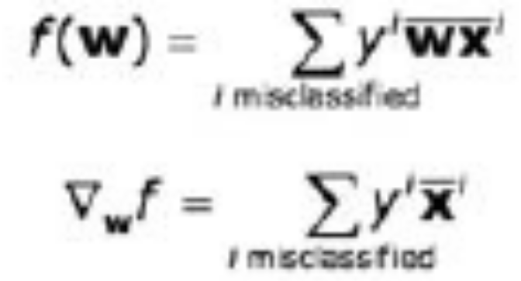
Gradyan Düşüş ile Perceptron Eğitimi
Bu durumda aralıklar (margin) toplamı maksimum yapılmaya çalışılıyor.

Slide 27
Gradyan Düşüş ile Perceptron Eğitimi
Bu durumda aralıklar (margin) toplamı maksimum yapılmaya çalışılıyor.
Off-line eğitim: Bütün verilerin toplamı için gradyan hesapla
On-line eğitim: Tek tek gradyan hesapla

Slide 28
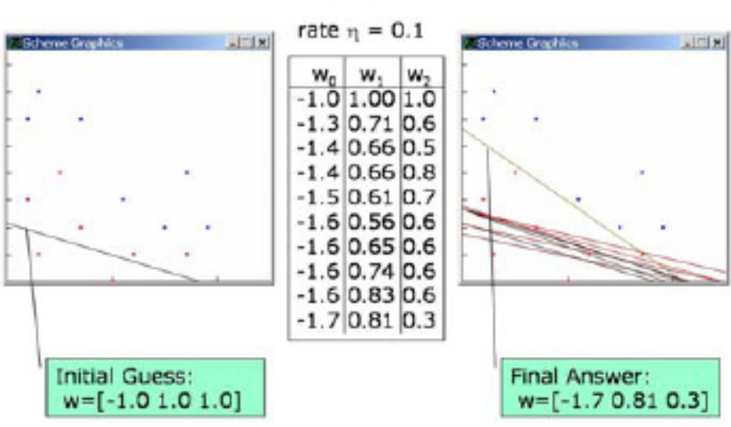
Perceptron algoritması
İflas etme (bankruptcy) verileri

Slide 29
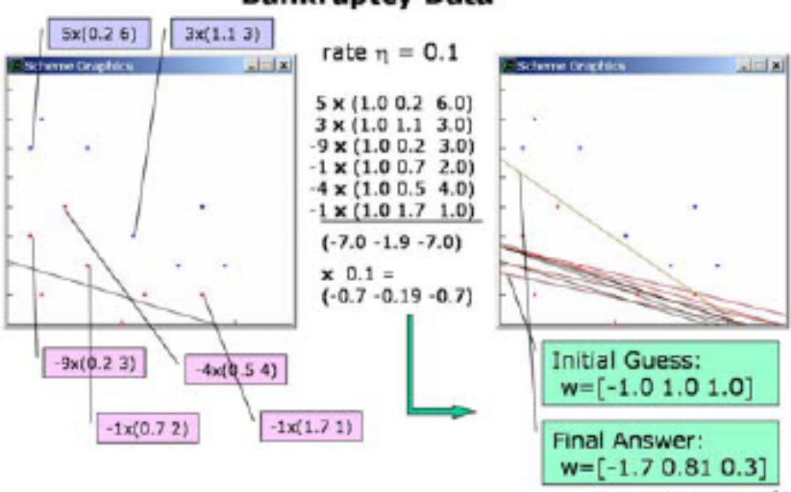
Perceptron algoritması
İflas etme (bankruptcy) verileri

Slide 30
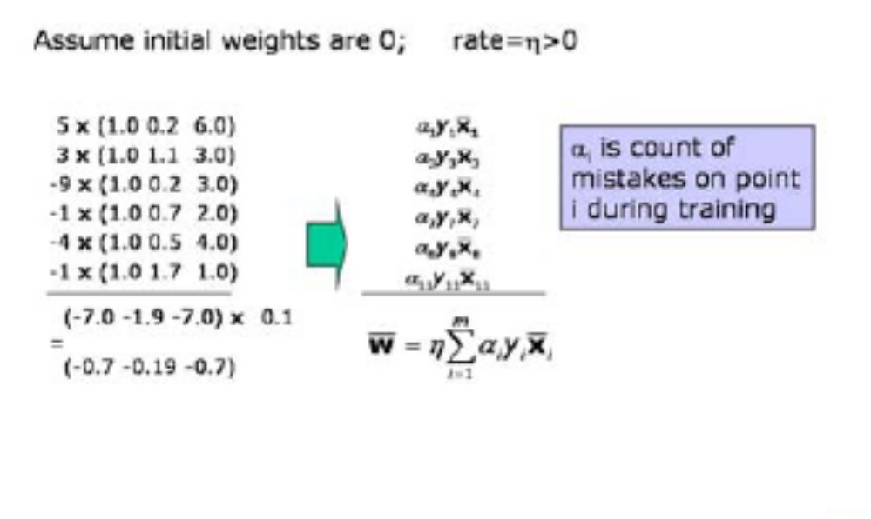
Eşdeğer çözüm

Slide 31
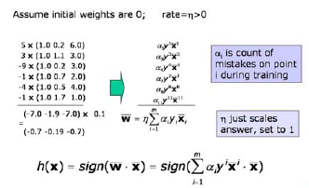
Eşdeğer çözüm

Slide 32
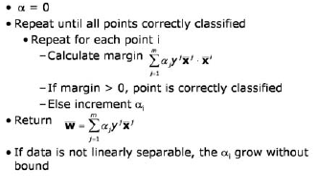
Perceptron eğitimi eşdeğer çözüm

Slide 33
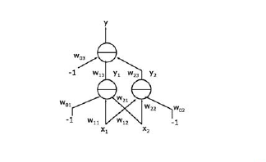
Yapay Sinir Ağları (YSA)
İleri beslemeli Ağlar (Feedforward)

Slide 34
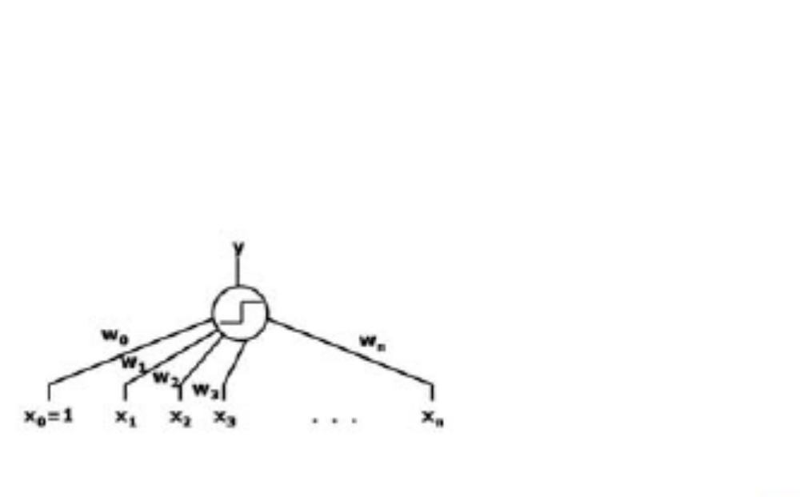
Perceptron Mimarisi

Slide 35
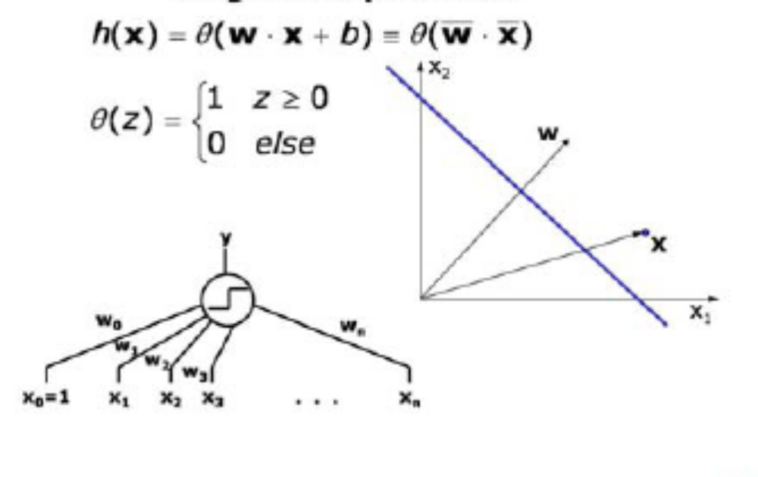
Perceptron Mimarisi (doğrusal sınıflandırıcı)

Slide 36
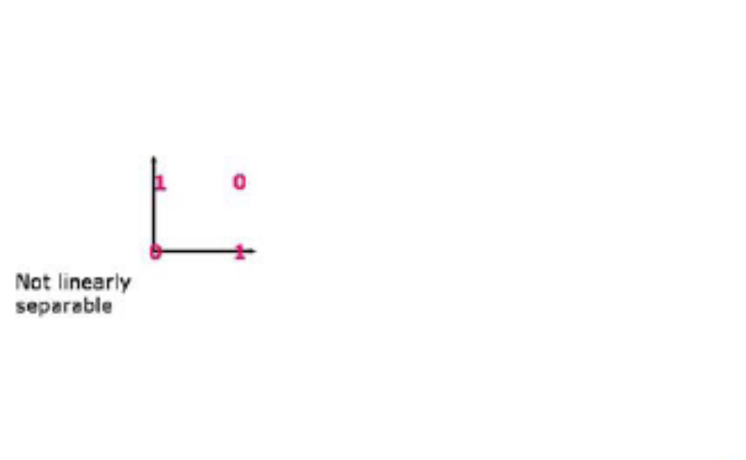
Perceptron ve Doğrusal Sınıflandırma

Slide 37
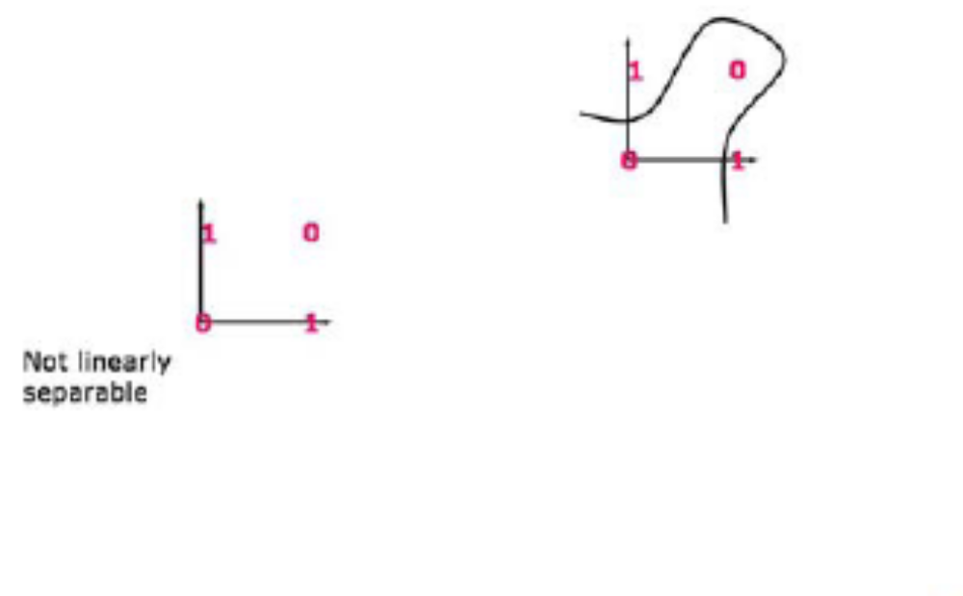
Perceptron ve Doğrusal Sınıflandırma

Slide 38
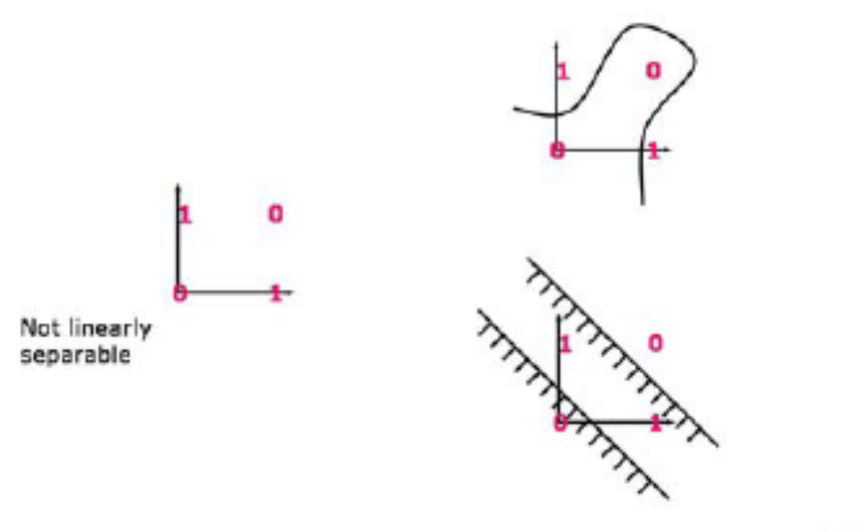
Perceptron ve Doğrusal Sınıflandırma

Slide 39
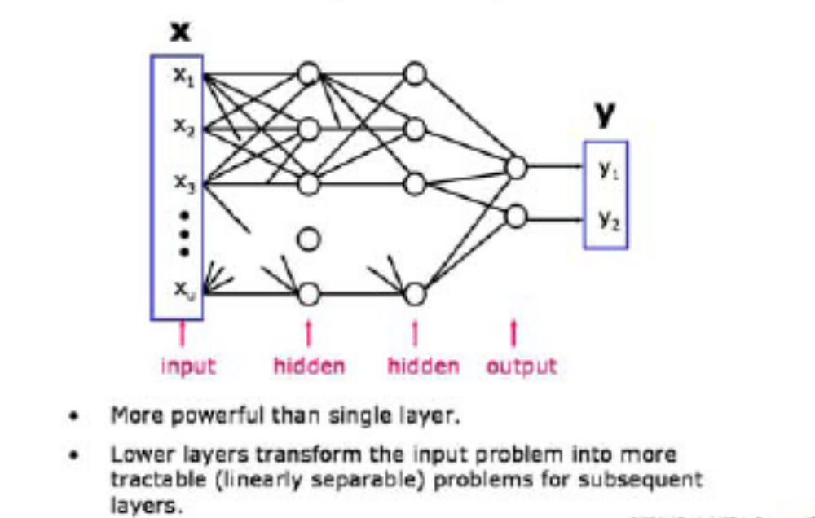
Çok katmanlı perceptron (Multilayer perceptron)

Slide 40
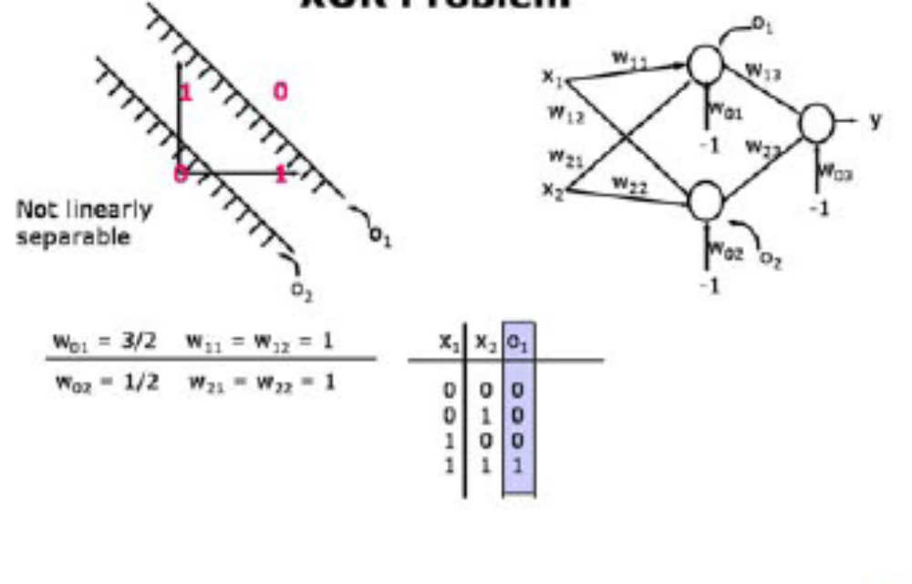
XOR Problemi

Slide 41
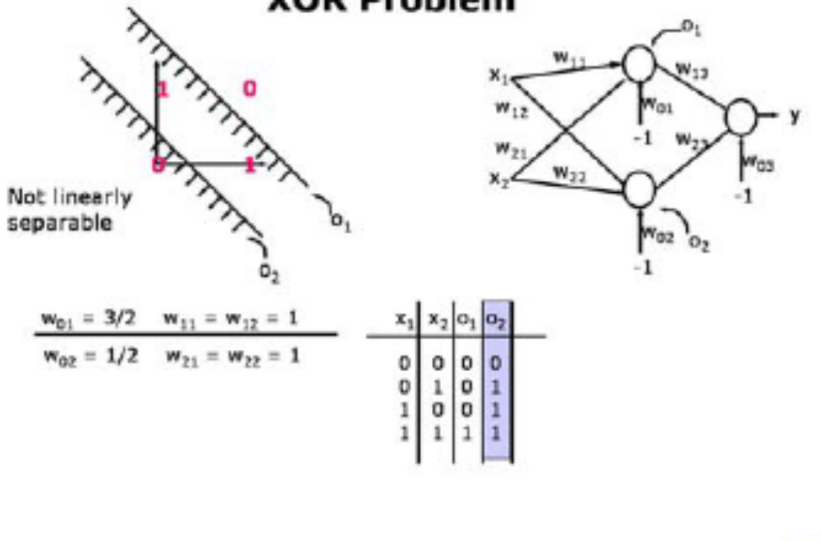
XOR Problemi

Slide 42
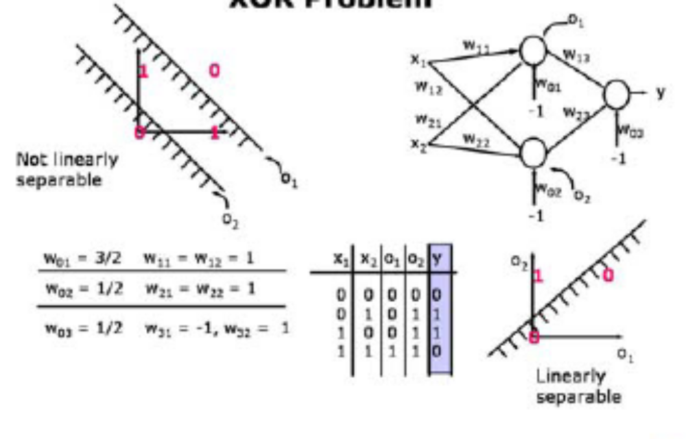
XOR Problemi

Slide 43
Çokkatmanlı perceptron öğrenmesi
Bütün eğitim verileri 3-katmanlı bir perceptron ağıyla ayrıştırılabilir.
Çoğu eğitim verileri 2-katmanlı bir perceptron ağıyla ayrıştırılabilir.
Çok verimli bir öğrenme algoritması yok.

Slide 44
Çokkatmanlı perceptron öğrenmesi
Bütün eğitim verileri 3-katmanlı bir perceptron ağıyla ayrıştırılabilir.
Çoğu eğitim verileri 2-katmanlı bir perceptron ağıyla ayrıştırılabilir.
Çok verimli bir öğrenme algoritması yok.
Gradyan yükseliş/iniş kullanılabilir mi?
Ağırlık değişiminin yumuşatılması gerekir, ağırlıkta küçük bir oynama, çıktıda küçük oynamayı gerektirir.
Perceptron’daki eşik fonksiyonu yumuşak değil.

Slide 45
Çokkatmanlı perceptron öğrenmesi
Bütün eğitim verileri 3-katmanlı bir perceptron ağıyla ayrıştırılabilir.
Çoğu eğitim verileri 2-katmanlı bir perceptron ağıyla ayrıştırılabilir.
Çok verimli bir öğrenme algoritması yok.
Gradyan yükseliş/iniş kullanılabilir mi?
Ağırlık değişiminin yumuşatılması gerekir, ağırlıkta küçük bir oynama, çıktıda küçük oynamayı gerektirir.
Perceptron’daki eşik fonksiyonu yumuşak değil.
Yumuşak bir eşik (threshold) fonksiyonu kullanalım.

Slide 46
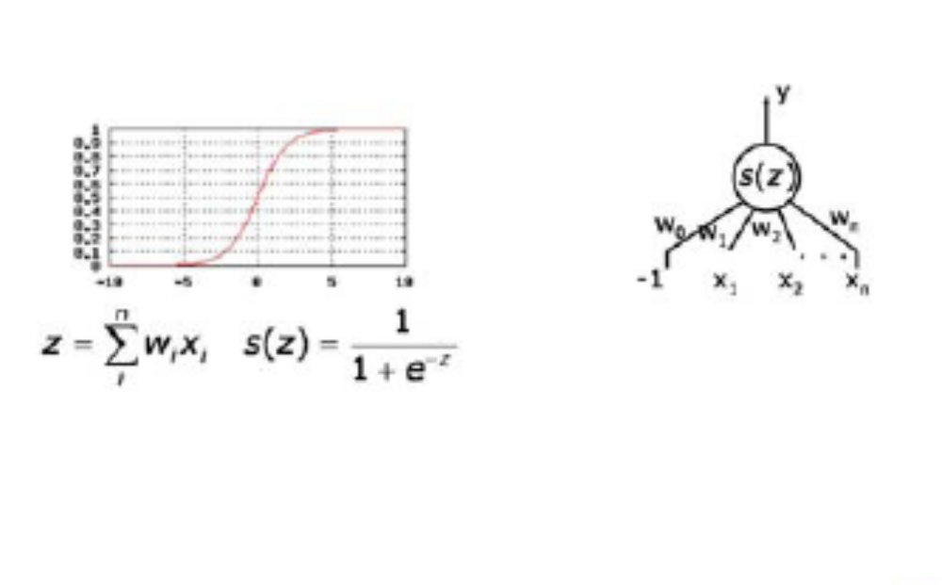
Sigmoid fonksiyonu

Slide 47
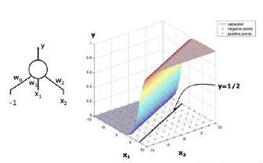
Sigmoid fonksiyonu

Slide 48
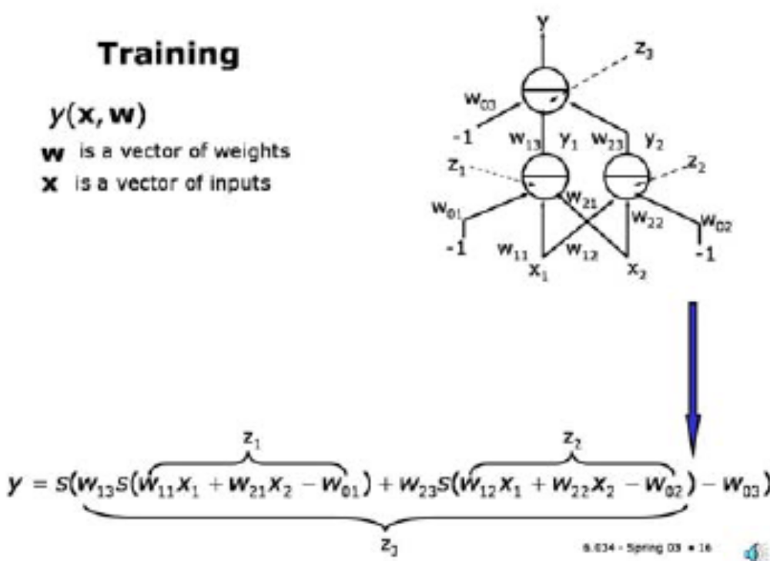
Eğitim

Slide 49
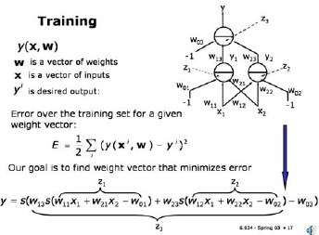
Eğitim

Slide 50
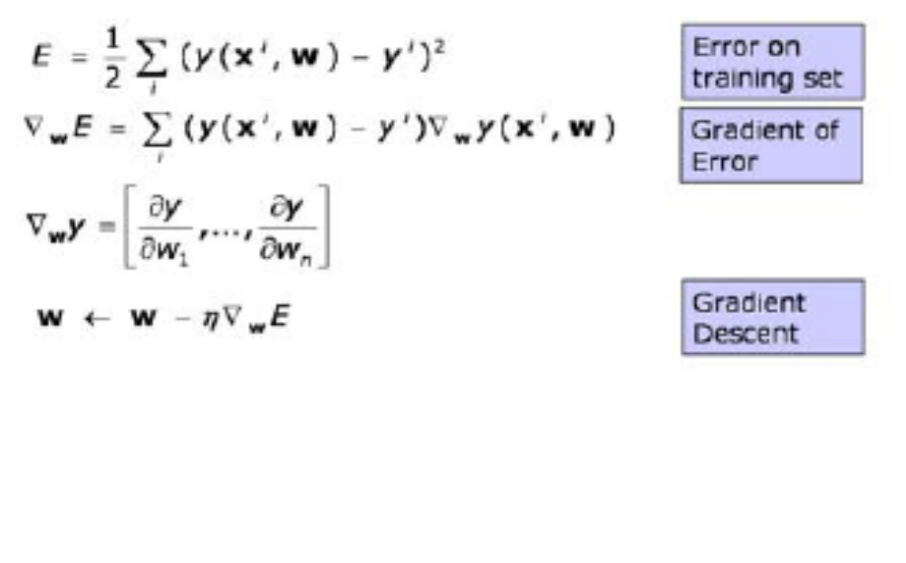
Gradyan İniş (Gradient Descent)

Slide 51
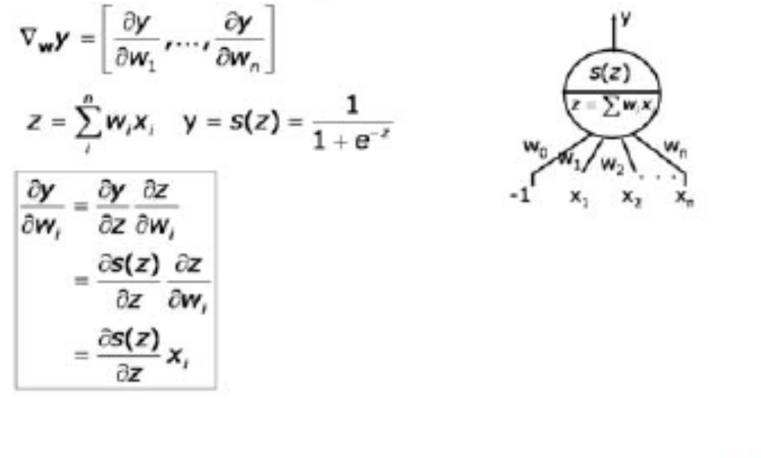
Gradyan İniş (tek nöron için)

Slide 52
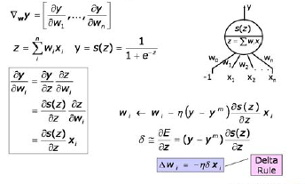
Gradyan İniş (tek nöron için)

Slide 53
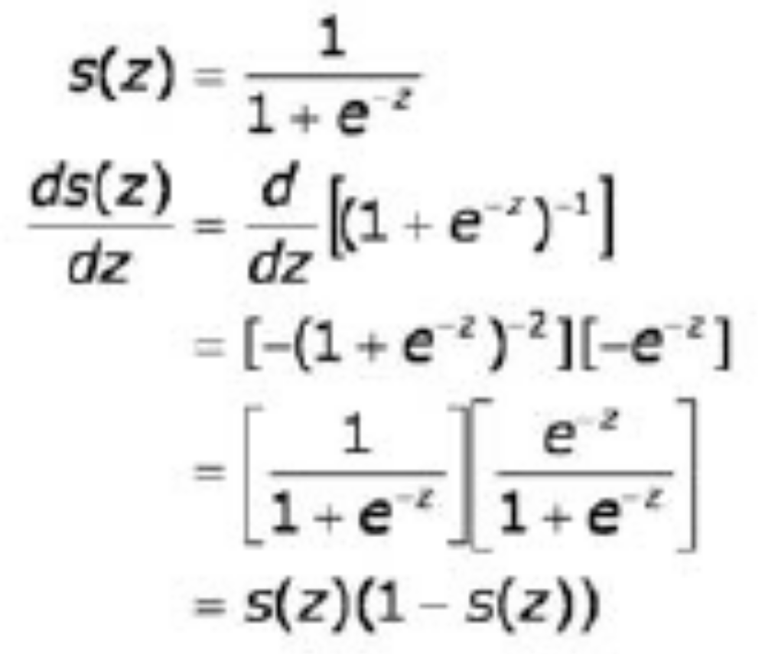
Sigmoid fonksiyonu türevi

Slide 54
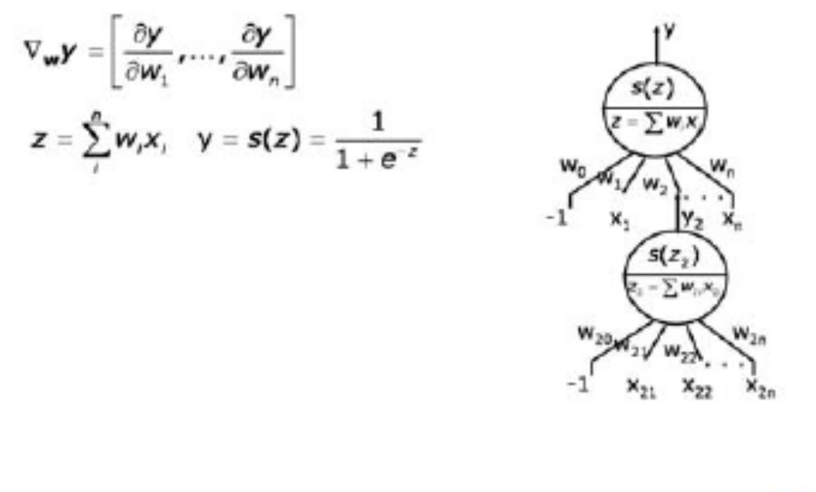
Tek nöronun gradyanı

Slide 55
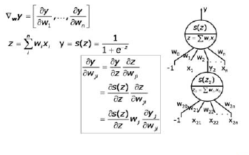
Tek nöronun gradyanı

Slide 56
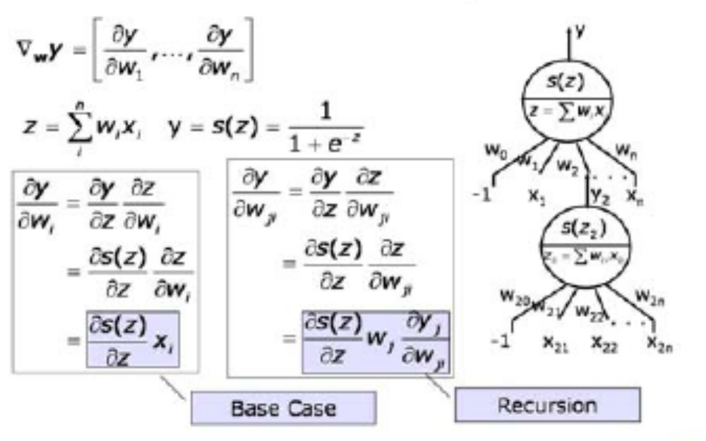
Tek nöronun gradyanı

Slide 57
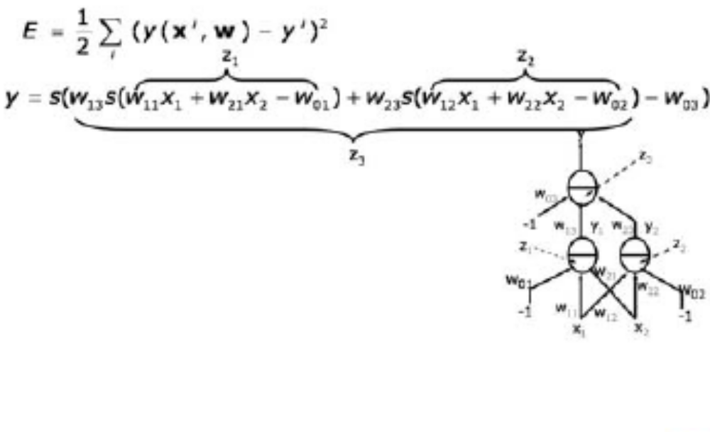
Hata toplamının gradyanı

Slide 58

Hata toplamının gradyanı

Slide 59

Hata toplamının gradyanı

Slide 60

Hata toplamının gradyanı

Slide 61

Tek nöronun gradyanı

Slide 62

Genel delta kuralı

Slide 63

Genel delta kuralı

Slide 64

Backpropagation (geriyayılımlı SA)

Slide 65

Backpropagation (geriyayılımlı SA)

Slide 66

Backpropagation (geriyayılımlı SA)

Slide 67

Backpropagation (geriyayılımlı SA)

Slide 68

Backpropagation (geriyayılımlı SA)

Slide 69

Backpropagation (geriyayılımlı SA)

Slide 70

Backpropagation (geriyayılımlı SA)

Slide 71

Backpropagation örneği

Slide 72
YSA’ları eğitmek
Verilenler: Veri kümesi, istenen çıktılar, m nöronlu bir YSA. Ağırlıkları yeni veri üzerinde iyi sonuç verecek şekilde ayarlamak gerekiyor.

Slide 73
YSA’ları eğitmek
Verilenler: Veri kümesi, istenen çıktılar, m nöronlu bir YSA. Ağırlıkları yeni veri üzerinde iyi sonuç verecek şekilde ayarlamak gerekiyor.
Veri kümesini rasgele 3 alt kümeye böl:
  Eğitim (training) kümesi: Ağırlıkların ayarlanması için kullanılır.
  Doğrulama (validation) kümesi: Eğitimin doğru zamanda durdurur.
  Test kümesi: Performans ölçümü için kullanılır.

Slide 74
YSA’ları eğitmek
Verilenler: Veri kümesi, istenen çıktılar, m nöronlu bir YSA. Ağırlıkları yeni veri üzerinde iyi sonuç verecek şekilde ayarlamak gerekiyor.
Veri kümesini rasgele 3 alt kümeye böl:
  Eğitim (training) kümesi: Ağırlıkların ayarlanması için kullanılır.
  Doğrulama (validation) kümesi: Eğitimin doğru zamanda durdurur.
  Test kümesi: Performans ölçümü için kullanılır.
Başlangıç ağırlıkları için rasgele küçük değerler seç

Slide 75
YSA’ları eğitmek
Verilenler: Veri kümesi, istenen çıktılar, m nöronlu bir YSA. Ağırlıkları yeni veri üzerinde iyi sonuç verecek şekilde ayarlamak gerekiyor.
Veri kümesini rasgele 3 alt kümeye böl:
  Eğitim (training) kümesi: Ağırlıkların ayarlanması için kullanılır.
  Doğrulama (validation) kümesi: Eğitimin doğru zamanda durdurur.
  Test kümesi: Performans ölçümü için kullanılır.
Başlangıç ağırlıkları için rasgele küçük değerler seç
Eğitim kümesi üzerinde yinelemeli hata azaltması yap.

Slide 76
YSA’ları eğitmek
Verilenler: Veri kümesi, istenen çıktılar, m nöronlu bir YSA. Ağırlıkları yeni veri üzerinde iyi sonuç verecek şekilde ayarlamak gerekiyor.
Veri kümesini rasgele 3 alt kümeye böl:
  Eğitim (training) kümesi: Ağırlıkların ayarlanması için kullanılır.
  Doğrulama (validation) kümesi: Eğitimin doğru zamanda durdurur.
  Test kümesi: Performans ölçümü için kullanılır.
Başlangıç ağırlıkları için rasgele küçük değerler seç
Eğitim kümesi üzerinde yinelemeli hata azaltması yap.
Doğrulama kümesi hatası yeteri kadar azalınca dur.

Slide 77
YSA’ları eğitmek
Verilenler: Veri kümesi, istenen çıktılar, m nöronlu bir YSA. Ağırlıkları yeni veri üzerinde iyi sonuç verecek şekilde ayarlamak gerekiyor.
Veri kümesini rasgele 3 alt kümeye böl:
  Eğitim (training) kümesi: Ağırlıkların ayarlanması için kullanılır.
  Doğrulama (validation) kümesi: Eğitimin doğru zamanda durdurur.
  Test kümesi: Performans ölçümü için kullanılır.
Başlangıç ağırlıkları için rasgele küçük değerler seç
Eğitim kümesi üzerinde yinelemeli hata azaltması yap.
Doğrulama kümesi hatası yeteri kadar azalınca dur.
Eğitimi birkaç kere tekrarla (yerel minimumu önlemek için)

Slide 78
YSA’ları eğitmek
Verilenler: Veri kümesi, istenen çıktılar, m nöronlu bir YSA. Ağırlıkları yeni veri üzerinde iyi sonuç verecek şekilde ayarlamak gerekiyor.
Veri kümesini rasgele 3 alt kümeye böl:
  Eğitim (training) kümesi: Ağırlıkların ayarlanması için kullanılır.
  Doğrulama (validation) kümesi: Eğitimin doğru zamanda durdurur.
  Test kümesi: Performans ölçümü için kullanılır.
Başlangıç ağırlıkları için rasgele küçük değerler seç
Eğitim kümesi üzerinde yinelemeli hata azaltması yap.
Doğrulama kümesi hatası yeteri kadar azalınca dur.
Eğitimi birkaç kere tekrarla (yerel minimumu önlemek için)
En iyi sonuç veren ağırlıkları test kümesi üzerinde kullan.

Slide 79

Eğitim ve Test Hatası karşılaştırılması

Slide 80

Eğitim ve Test Hatası karşılaştırılması

Slide 81

Eğitim ve Test Hatası karşılaştırılması

